Slide 1

Swift 세미나
작성자: 정창용 실습생

Slide 2
목 차
클로저란?
Named Closure
Unnamed Closure
함수
기본값
전달인자
입출력 매개변수
중첩 함수
클로저
다양한 클로저 표현
@autoclosure, @escaping
클로저와 ARC
캡쳐 리스트
Value Capture
강한 순환 참조

Slide 3
클로저란?

Slide 4
반복문 (For, While)
클로저란?
Closure
Named Closure
Unnamed Closure

Slide 5
조건문 (If, Switch)
클로저란?
Named Closure

Slide 6
조건문 (If, Switch)
클로저란?
Unnamed Closure

Slide 7
반복문 (For, While)
클로저란?
Closure
Named Closure
Unnamed Closure
함수
클로저

Slide 8
함수

Slide 9
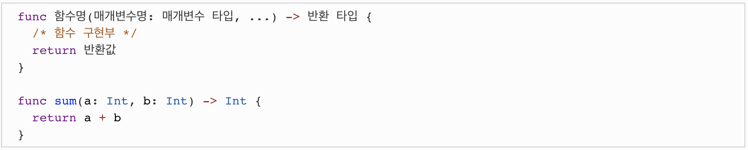
조건문 (If, Switch)
Z
함수의 기본 형태

Slide 10
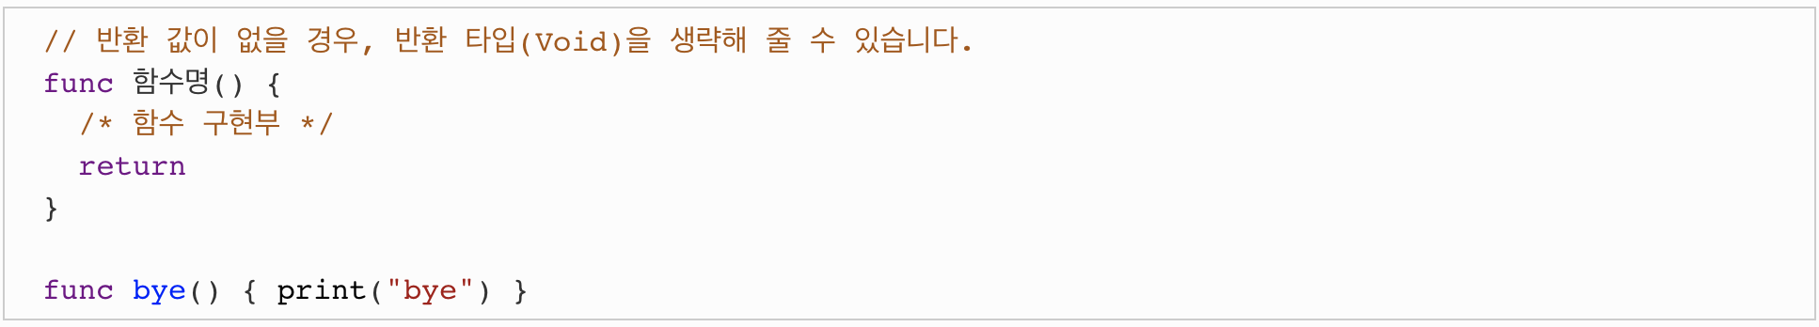
조건문 (If, Switch)
Z
매개변수와 반환값이 없는 함수

Slide 11
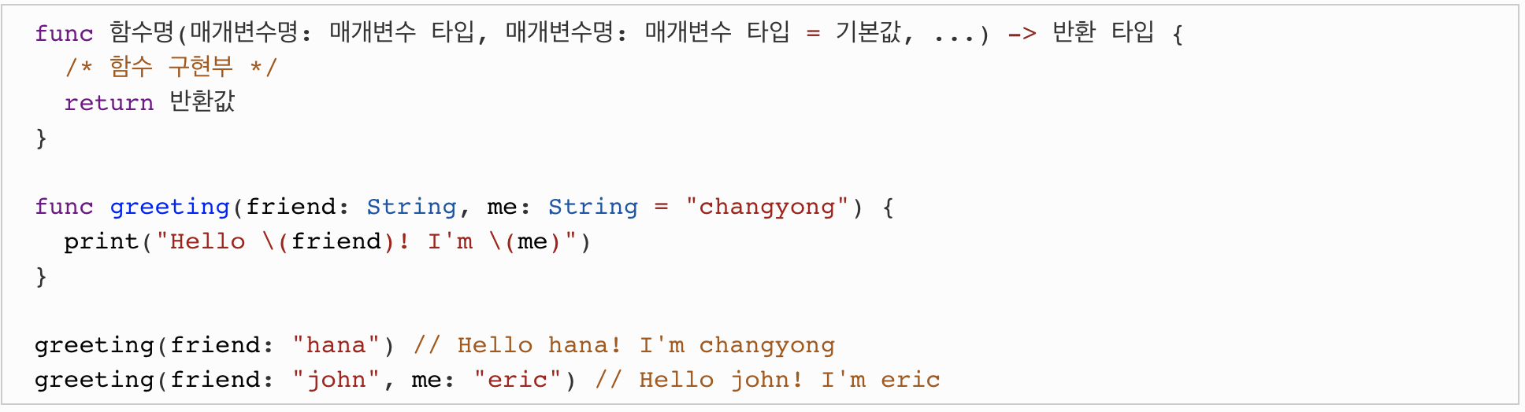
조건문 (If, Switch)
Z
매개변수 기본값
기본값을 가지는 매개변수는 뒤로

Slide 12
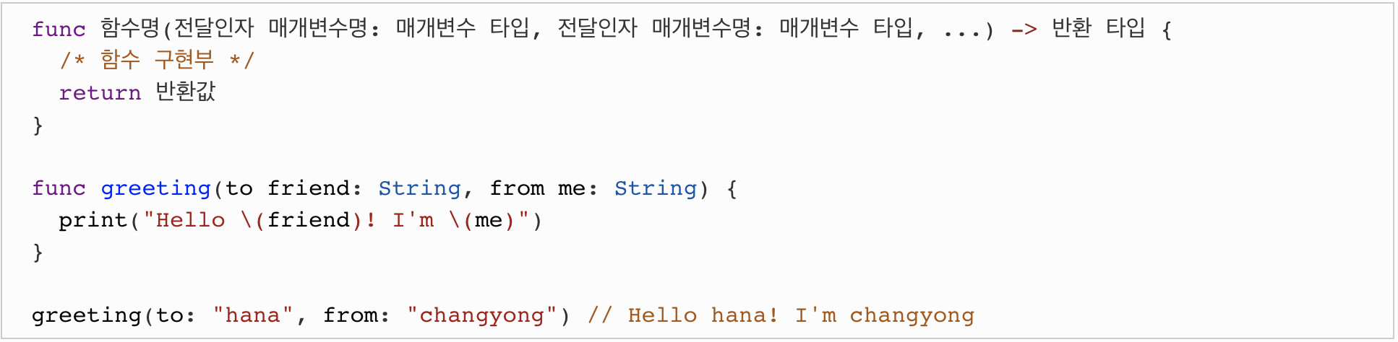
조건문 (If, Switch)
Z
전달인자
매개변수의 역할을 좀 더 명확하게 표현

Slide 13
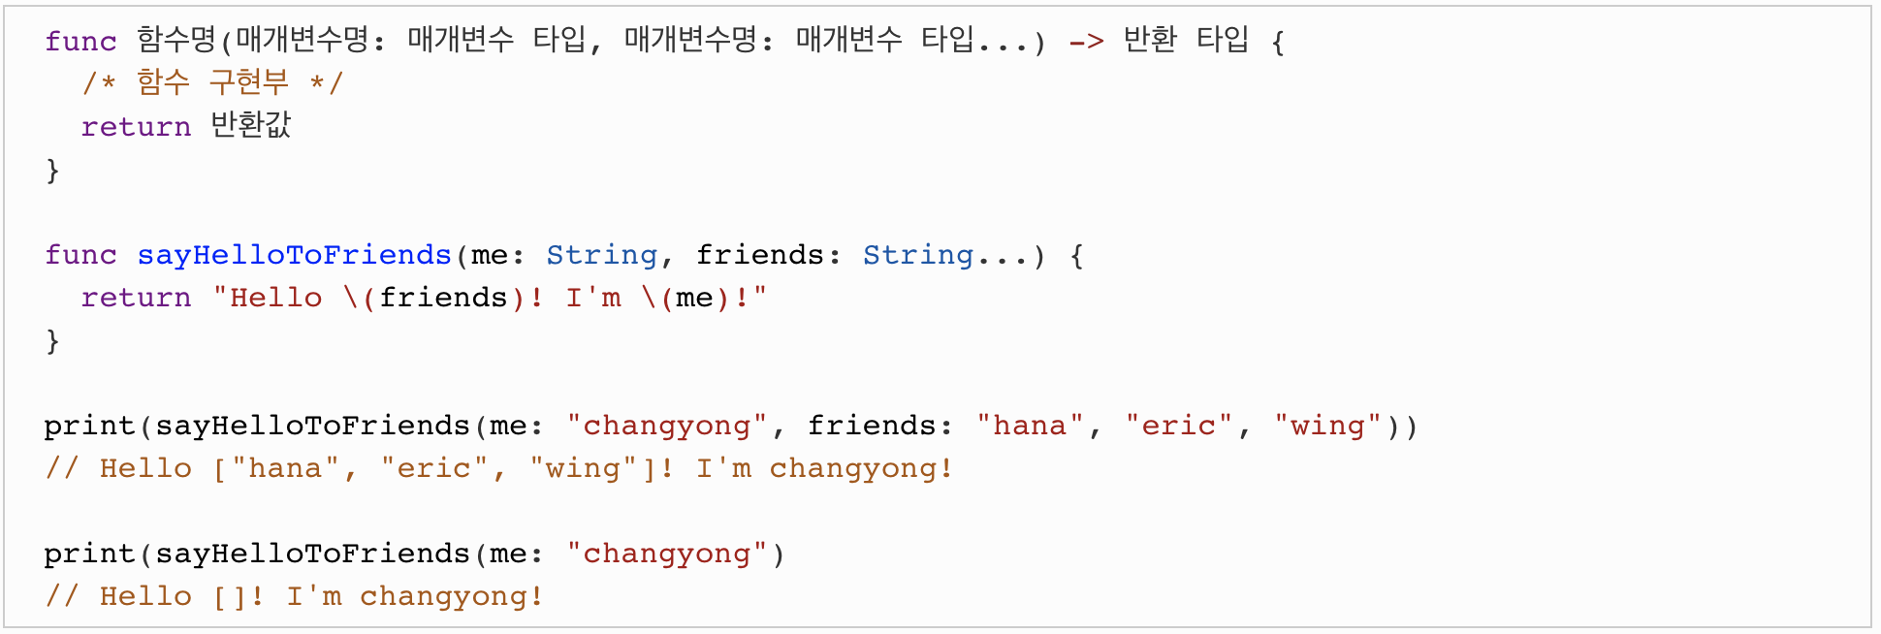
조건문 (If, Switch)
Z
가변 매개변수
함수당 하나
Notes:
가변 매개변수 바로 뒤에 있는 매개변수는 무조건 전달인자를 가져야 합니다.

Slide 14
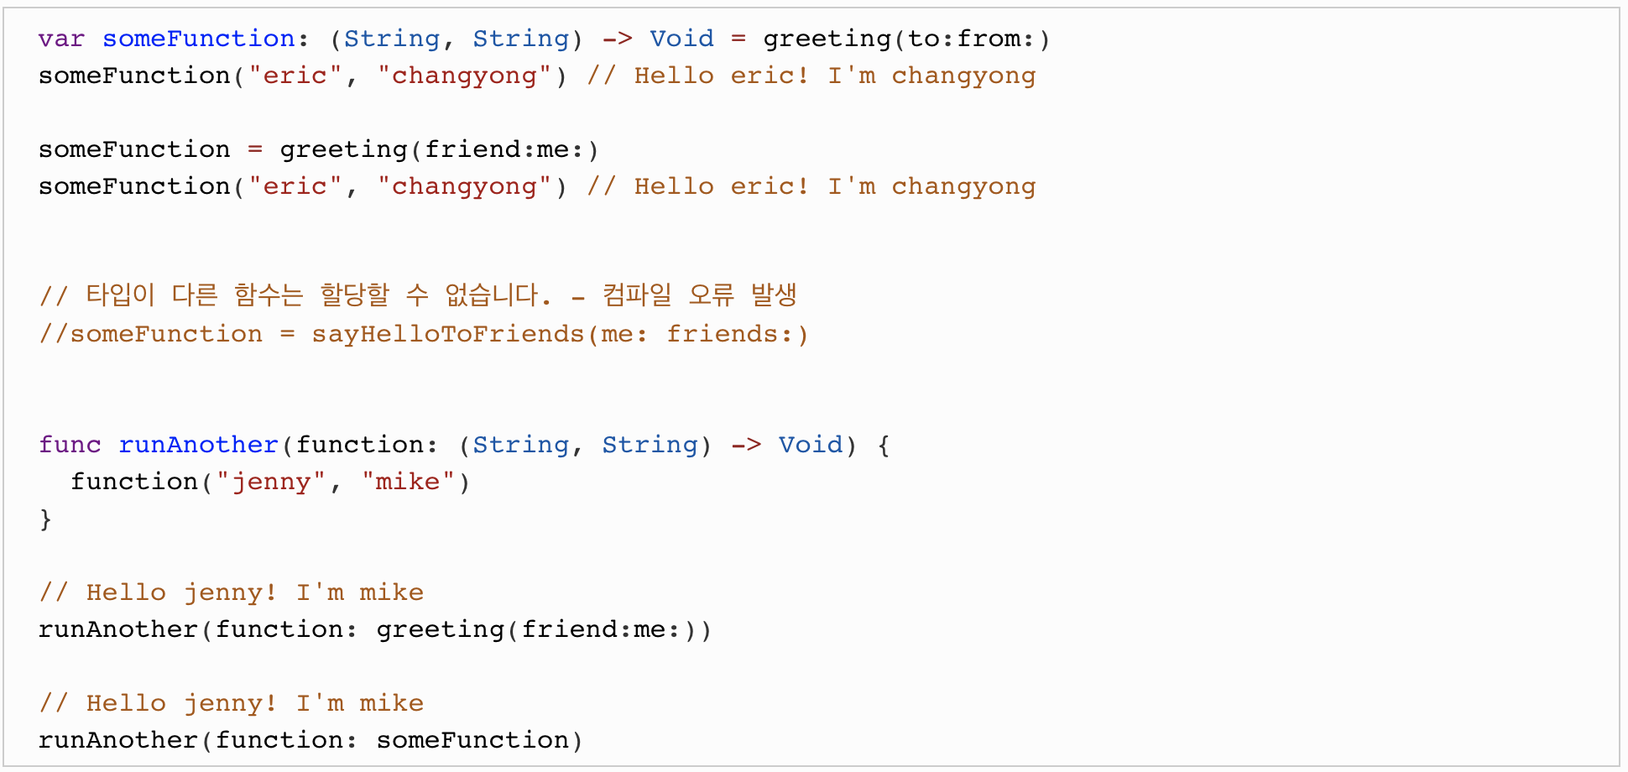
조건문 (If, Switch)
Z
함수 타입 사용
반환 타입 생략 X

Slide 15
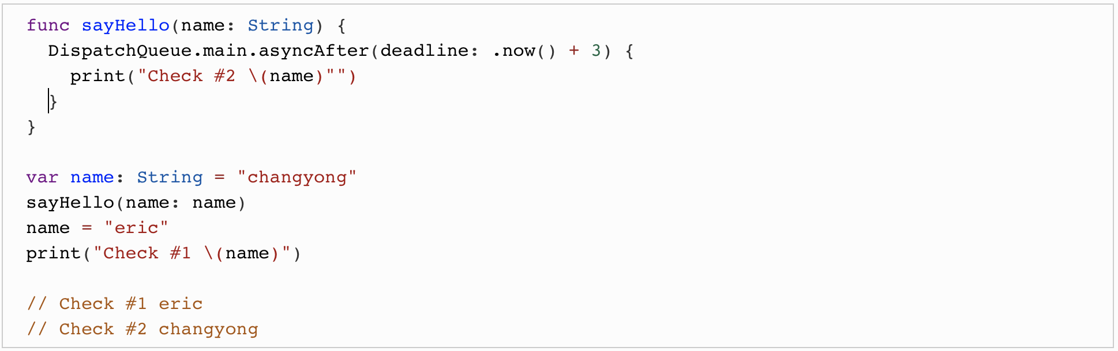
조건문 (If, Switch)
Z
입출력 매개변수
매개변수에게 전달되는
Value 타입의 값은 복사된 상수값

Slide 16
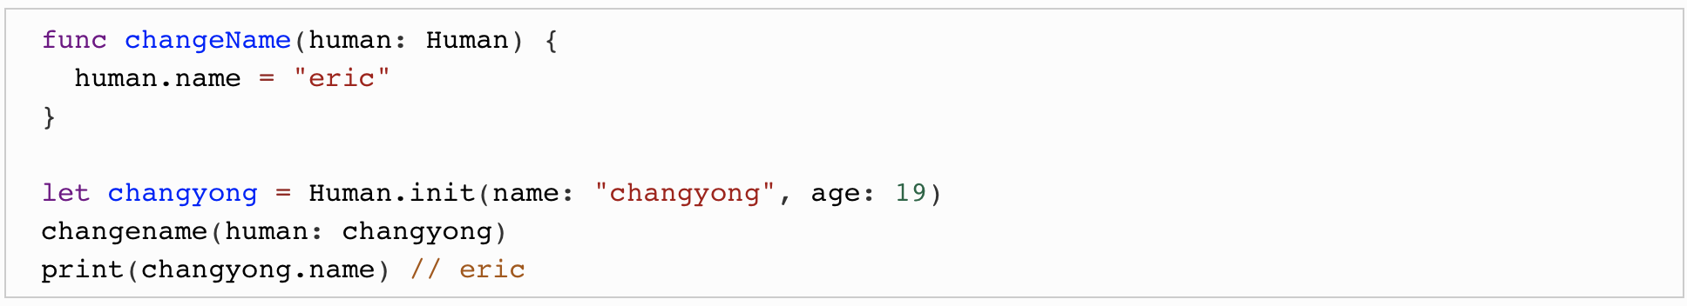
조건문 (If, Switch)
Z
입출력 매개변수
매개변수에게 전달되는
Reference 타입의 값은 참조

Slide 17
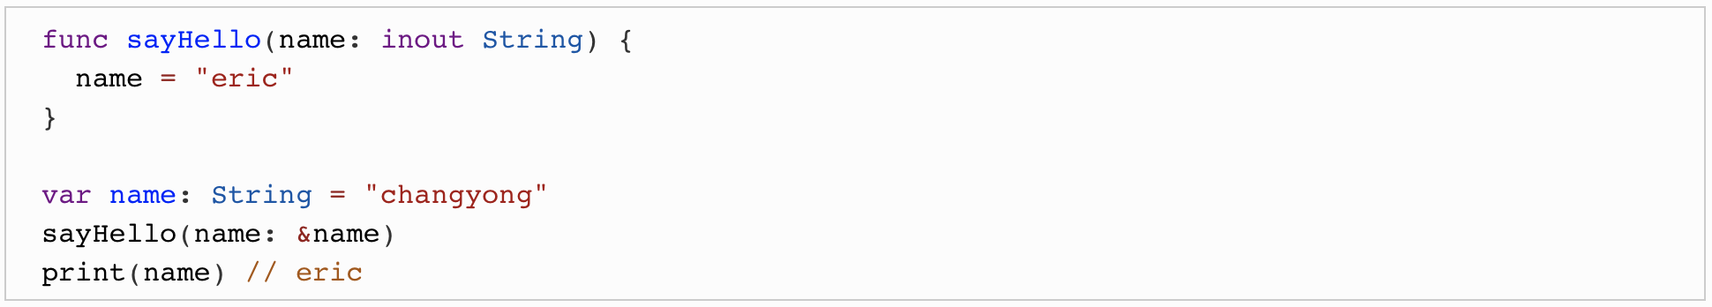
조건문 (If, Switch)
Z
입출력 매개변수

Slide 18
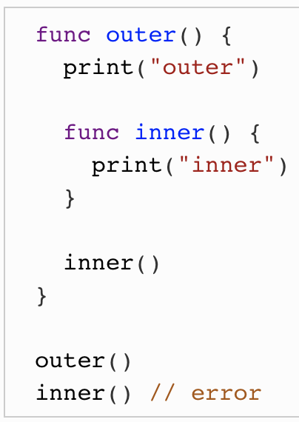
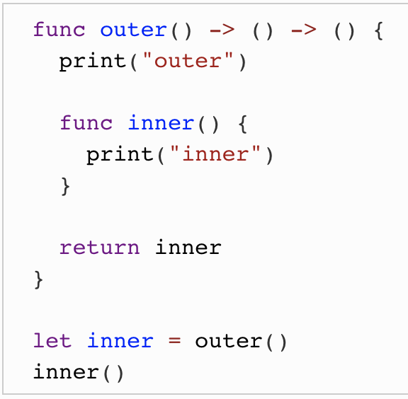
조건문 (If, Switch)
Z
중첩 함수

Slide 19
클로저

Slide 20
조건문 (If, Switch)
기본 클로저 문법
Closure Head
Closure Body
Notes:
클로저는 코드의 블럭입니다. 일급 객체로 전달인자, 변수, 상수 등으로 저장, 전달이 가능합니다.
함수는 클로저의 일종으로, `이름이 있는 클로저`라고 생각하면 됩니다.

Slide 21
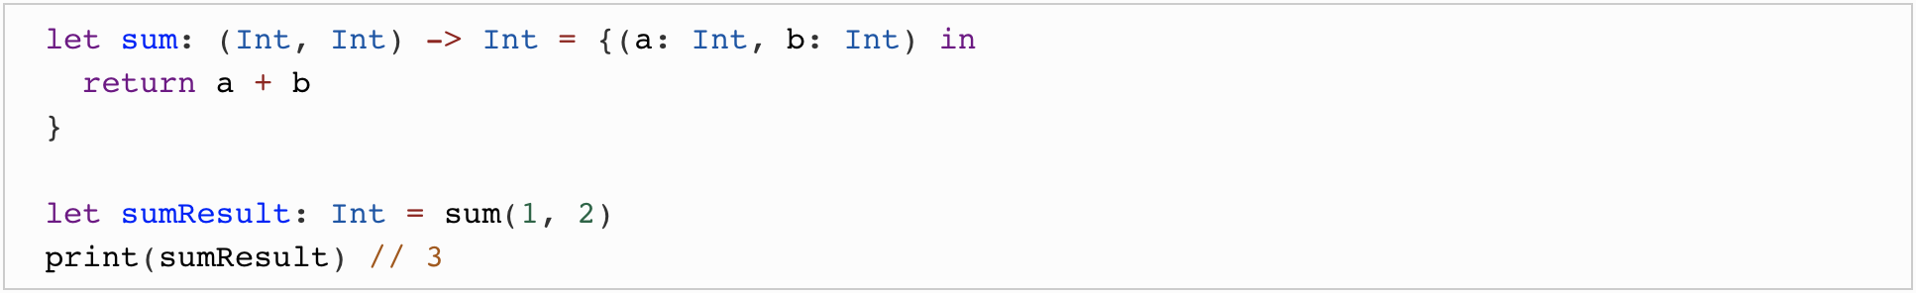
조건문 (If, Switch)
클로저의 사용

Slide 22
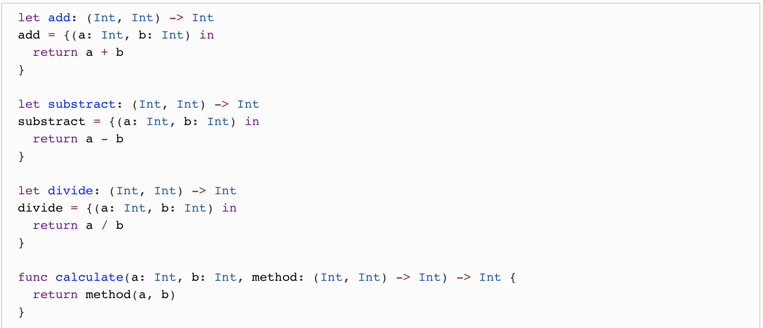
조건문 (If, Switch)
함수 전달인자로서의 클로저

Slide 23
조건문 (If, Switch)
함수 전달인자로서의 클로저

Slide 24
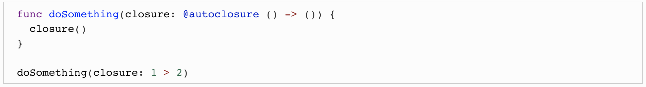
조건문 (If, Switch)
@autoclosure
-> 일반 구문을 클로저처럼 사용
Notes:
파라미터로 전달된 일반 구문 & 함수를 클로저로 래핑하는 것
@autoclosure를 사용할 경우, 파라미터가 반드시 없어야 합니다.

Slide 25
조건문 (If, Switch)
@autoclosure
특징 - 지연된 실행
@autoclosure로 작성하면 함수가 실행될 시점에 구문을 클로저로 만들어주기 때문에 함수 내에서 클로저를 실행될 때까지 구문이 실행되지 않습니다.
따라서, @autoclosure는 원래 바로 실행되어야 하는 구문이 지연되어 실행한다는 특징이 있습니다.

Slide 26
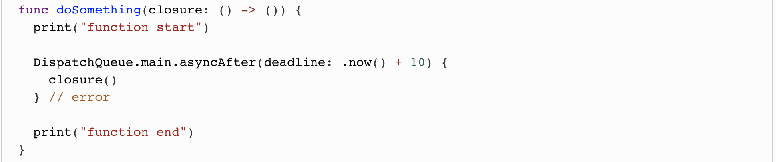
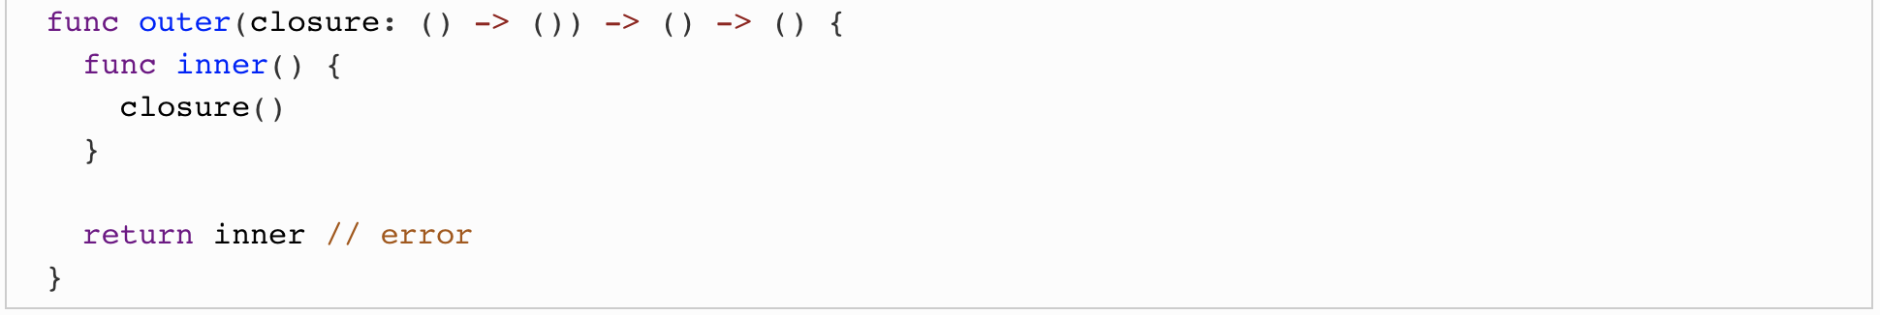
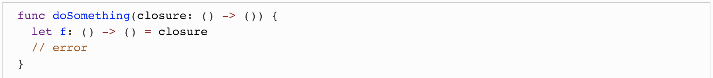
조건문 (If, Switch)
@escaping
Notes:
Non-escaping Closure - 함수 내부에서 직접 실행하기 위해서만 사용되기 때문에 파라미터로 받은 클로저를 변수나 상수에 대입할 수 없고, 중첩 함수에서 클로저를 사용할 경우, 중첩 함수를 리턴할 수 없다. 함수의 실행 흐름을 탈출하지 않아, 함수가 종료되기 전에 무조건 실행되어야 한다.

Slide 27
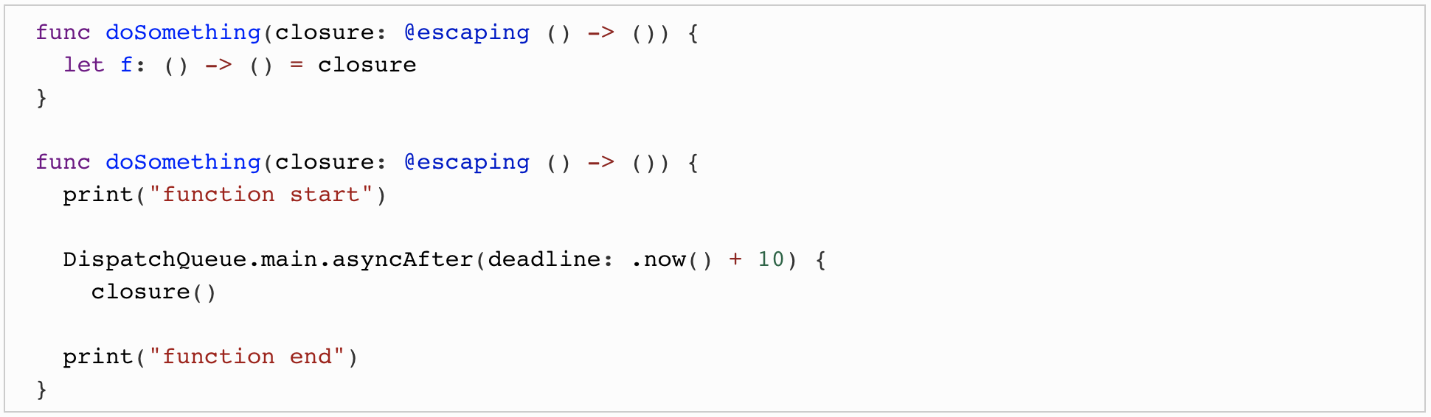
조건문 (If, Switch)
@escaping

Slide 28
조건문 (If, Switch)
non-escaping을 escaping 나눈 이유
non-escaping
함수 내부에서만 쓰이기 때문에
컴파일러가 메모리 관리를 지저분하게 할 필요 X
-> 성능 향상
함수
Notes:
편하게 다 escaping 클로저로 선언하면 되지 않나라고 생각할 수 있겠지만,

Slide 29
조건문 (If, Switch)
non-escaping을 escaping 나눈 이유
non-escaping
함수 종료 -> 클로저 사용 X
escaping
함수 종료 -> 클로저 사용 O

Slide 30
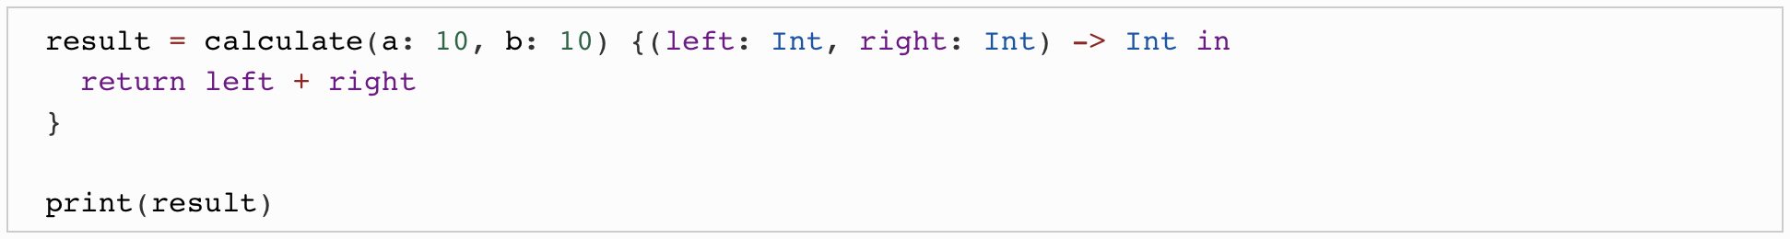
조건문 (If, Switch)
후행 클로저

Slide 31
조건문 (If, Switch)
단축 인자 이름
Notes:
클로저의 매개변수 이름이 굳이 불필요하다면 단축 인자이름을 활용할 수 있습니다. 단축 인자이름은 클로저의 매개변수의 순서대로 `$0`, `$1`, `$2`… 처럼 표현합니다.

Slide 32
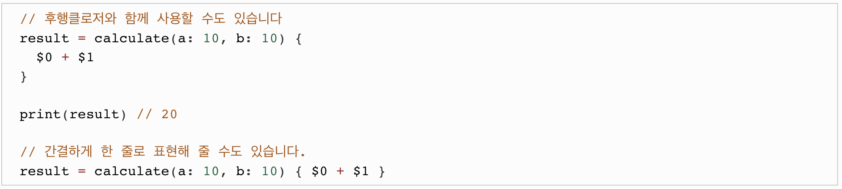
조건문 (If, Switch)
반환 타입 생략 및 암시적 반환 표현
Notes:
`Calculate(a:b:method:)` 함수의 `method` 매개변수는 `Int` 타입을 반환할 것이라는 사실을 컴파일러도 알기 때문에 굳이 클로저에서 반환 타입을 명시해 주지 않아도 됩니다. 대신 `in 키워드는 생략할 수 없습니다.`
클로저가 반환하는 값이 있다면 클로저의 마지막 줄의 결과값은 암시적으로 반환값으로 취급합니다.

Slide 33
클로저와
ARC

Slide 34
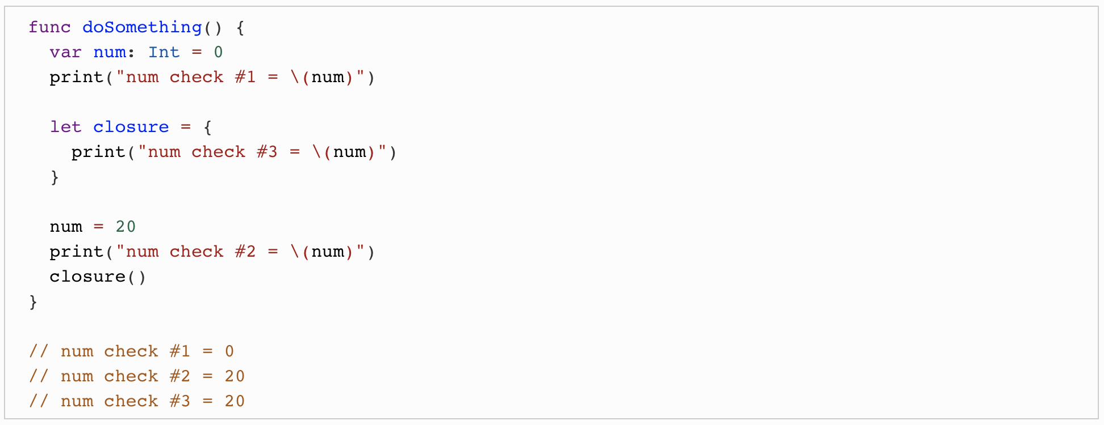
ㅅ
클로저의 값 캡쳐 방식
Notes:
클로저는 값을 캡쳐할 때 Value/Reference 타입에 관계 없이 Reference Capture합니다.

Slide 35
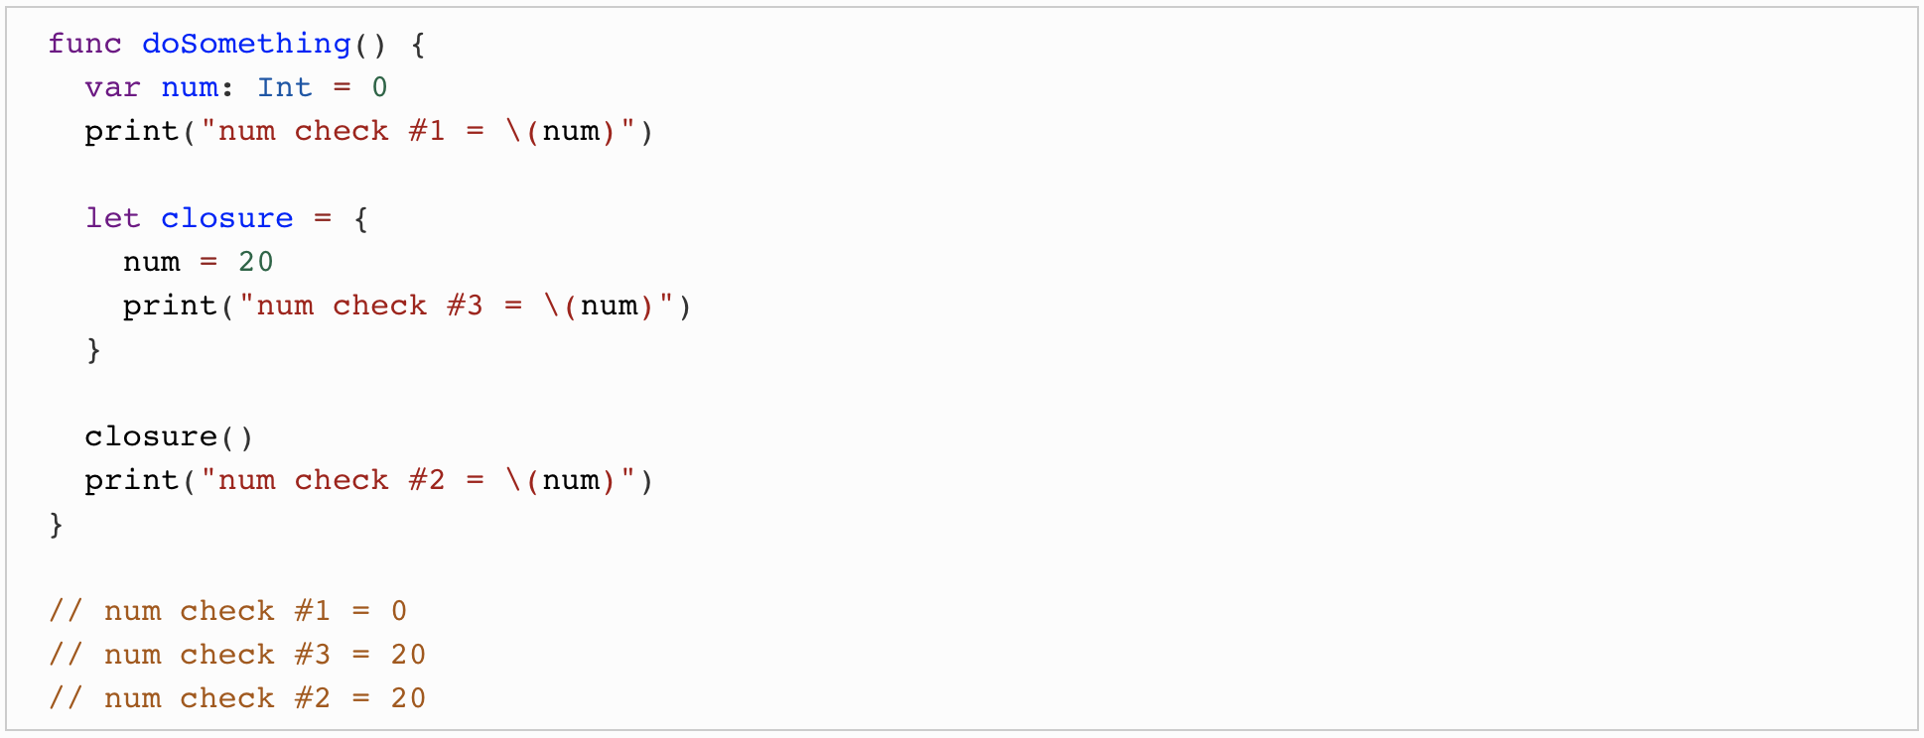
ㅅ
클로저의 값 캡쳐 방식

Slide 36
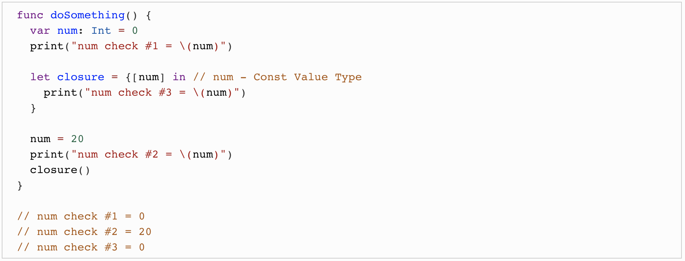
ㅅ
클로저의 캡쳐 리스트
캡쳐할 멤버
Notes:
캡쳐 리스트를 이용하면 Value Type의 경우, Value Capture 하고 싶은 변수를 리스트로 명시해주기 때문에 Value Capture가 가능합니다.

Slide 37
ㅅ
클로저의 캡쳐 리스트
Notes:
캡쳐 리스트를 작성한다고 해도, Reference Type은 Reference Capture를 합니다.

Slide 38
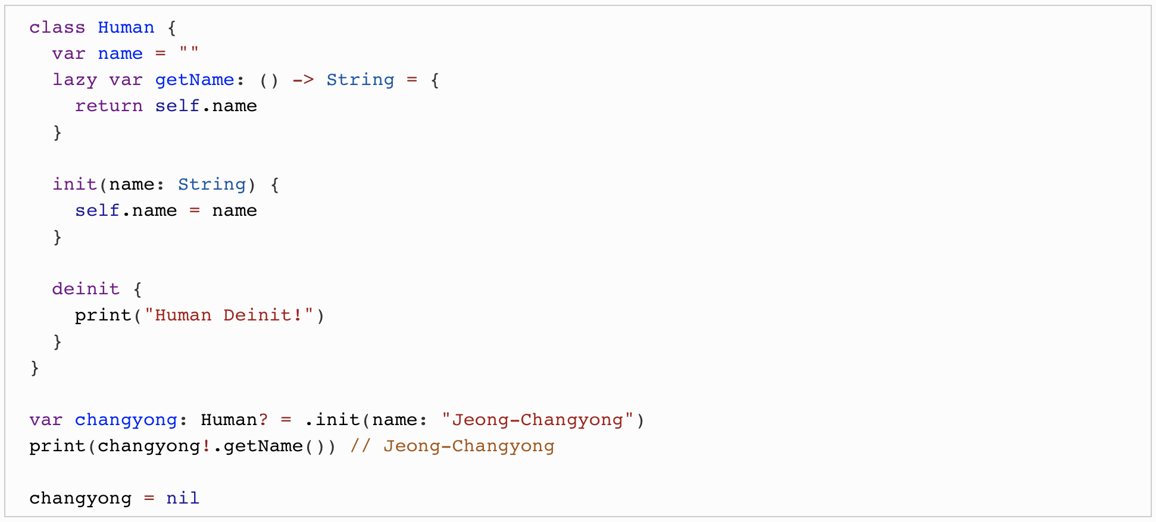
ㅅ
클로저의 강한 순환 참조
Notes:
print(changyong!.getName())
getName을 호출하는 순간 getName이란 클로저가 Heap에 할당되며, 이 클로저를 참조할 것입니다.
class Human {
lazy var getName: () -> String = {
return self.name
}
}
self를 통해 Human이란 인스턴스의 프로퍼티에 접근하고 있는데 클로저는 Reference 값을 캡쳐할 때 기본적으로 "strong"으로 캡쳐를 합니다.
따라서, 이때 Human이란 인스턴스의 Reference Count가 증가해버립니다.
Human 인스턴스는 클로저를 참조하고, 클로저는 Human 인스턴스(의 변수)를 참조하기 때문에 서로가 서로를 참조하고 있어서 둘 다 메모리에서 해제되지 않는 강한 순환 참조가 발생해버린 것입니다.

Slide 39
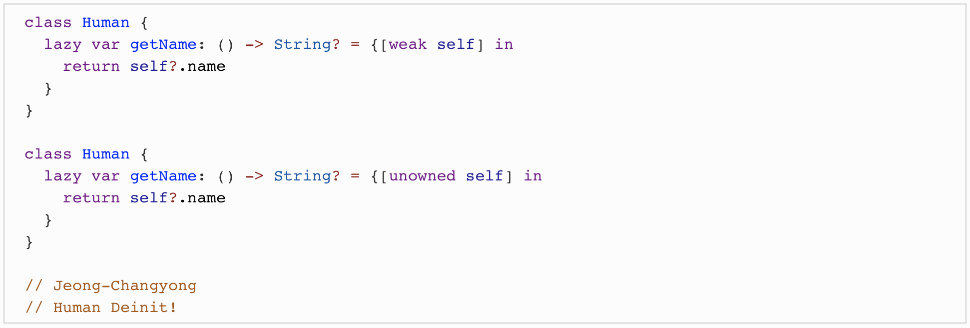
ㅅ
클로저의 강한 순환 참조 해결
Notes:
클로저에서 해결하려면 weak & unowned에 캡쳐 리스트를 이용해야 합니다.
self에 대한 참조를 캡쳐 리스트를 이용해 weak, unowned로 캡쳐해버리는 것입니다.
weak의 경우 nil을 할당 받을 가능성이 있기에 Optional-Type으로 self에 대한 Optional Binding을 해주어야 하지만,
unowned의 경우엔 Non-Optional Type으로 self에 대한 Optional Binding 없이 사용할 수 있습니다.

